Slide 1
HEALTHCARE DATA ENGINEERING · MEDALLION ARCHITECTURE
청구와 수납은 일치했는데 ,
원무 수납 창구는 왜 과부하에 빠졌는가
1,152만 건 EMR 원시 데이터의 연쇄 격리(38.4%) 정제부터, 23.5만 건 복수 거래 통합 대사 대시보드 및 조건부 재확인 시뮬레이션까지
193.8 억 원
분석팀: Team 3 (엔지니어링 & 비즈니스 최적화 — 수납·재무 파트 백선영)
데이터 기준: 전국 485개 병원 정제 DB (완료 진료 496,863건 재정 대사 일치율 100.0% 검증 완료)
외래 완료 진료 순수납액 (청구-수납 대사 100.0%)
팀 3 · 최종 프로젝트 발표자료 (수납·재무 파트)
Slide 01

Slide 2
1. OVERVIEW
1. 개요 — 수납·재정 대사 문제 제기 및 4단계 분석 프레임워크
원천 데이터 연쇄 격리(정제) ➔ 재정 대사(검증) ➔ 복수 거래·피크타임 병목(원인) ➔ 대시보드·조건부 재확인(해결)까지 전주기를 분석했습니다.
📌 분석 주제 (문제 제기) — “청구-수납 차액은 0원인데, 왜 원무 수납 창구는 피크타임마다 마비되는가?”
“진료 단위 통합 대사 대시보드(UI) 및 조건부 재확인(Rule) 도입을 통한 원무 수납 창구 업무 복잡도 최적화”
정제 완료된 진료 496,863건의 최종 재정 대사는 차액 0원(100% 일치)이지만, 전체 진료의 47.4%(23.5만 건)에 달하는 분할결제·환불 복수 거래가 오전 피크 시간대(08~14시)에 몰리면서 창구 직원의 수기 합산 대조와 반복 재확인(+124.1% 작업시간 폭증) 병목을 초래하고 있습니다.
STEP ① 데이터 정제 (Data Cleaning)
STEP ② 재정 대사 (Reconciliation)
STEP ③ 병목 규명 (Peak & Split)
STEP ④ 개선 효과 (Simulation)
2단계 연쇄 격리 (38.4%)
49.7만 건 차액 0원 입증
복수 거래 47.4% & 피크 집중
대시보드 & 조건부 재확인
원천 1,152만 건 중 부모키 결함 도미노 격리(reclean_quarantine) 및 무손실 보존
순청구액 = 순수납액(193.8억 원) 100.0% 일치 및 환불 원결제 한도 검증
08시 분할(60.5%) · 09~13시 물량(83.5%) · 14시 환불(16.3%) 창구 부하 집중
전수 재확인 시 +124.1% 폭증 ➔ 조건부 축소로 7,757분(21.5인일) 즉시 절감
🎯 본 보고서가 답하는 3대 핵심 질문
① [데이터 신뢰성] 1,152만 건 원천 중 왜 38.4%를 연쇄 격리했으며, 남은 496,863건은 청구-수납 차액 0원(100% 일치)인가? ② [병목 원인] 차액이 0원인데 왜 피크타임(08~14시) 창구는 과부하에 빠지는가? ③ [해결책] 통합 대시보드와 조건부 재확인으로 작업시간을 얼마나 줄일 수 있는가?
백선영 · 1. 개요 (수납·재정 대사 및 창구 복잡도 분석 프레임워크)
Slide 02

Slide 3
2. DATA ENGINEERING · 2.1 SPECIFICATION
2.1. 해당 데이터에 대한 기술 — 수납·대사 데이터 성격 , 구조 및 크기
전사 17개 테이블(1,152만 건) 중 진료·처치·수납·환불로 이어지는 재무 대사 핵심 테이블과 시나리오 데이터셋입니다.
데이터 성격 (What)
전체 데이터 크기 (Scale)
관계형 구조 (ERD Structure)
외래 진료·수납·환불 대사 데이터
원천 1,152만 건 / 수납 150.7만 건
1:N 수납 거래 및 자기참조(Self-FK)
진료 1건(encounters) 당 처치 3건(services)과 결제·환불 복수 거래(payments) 및 창구 작업시간 시나리오 결합
17개 원천 테이블 11,522,242행 중 완료 진료 496,863건 · 수납 거래 732,464건 최종 정제 적재
진료(1) ➔ 처치(3) & 진료(1) ➔ 결제·환불(N) 구조 및 환불 ➔ 원결제(original_payment_id) 역추적 구조
핵심 테이블 / 데이터셋 | 데이터 도메인 | 원천 행 수 (Bronze) | 최종 정제 (Clean) | 수납 대사 프로세스상 역할 및 주요 식별자
hospitals / departments | 의료기관·진료과 기준정보 | 1,000 / 24 건 | 485개 병원 / 12개 과 | 병원 종별 및 병원-진료과목 마스터 (hospital_id, department_code)
checkins | 원무 접수 트랜잭션 | 2,010,000 건 | 843,340 건 | 예약 및 워크인 도착 확인, 상위 접수 외래키 (checkin_id, arrival_at)
encounters | 임상 완료 진료 마스터 | 1,000,000 건 | 496,863 건 | 진료 시작시각(08:00~14:59) 및 진료 단위 순청구액 기준 (encounter_id, net_charge)
encounter_services | 진료별 처치·수가 상세 | 2,980,326 건 | 1,490,589 건 | 진료 1건당 평균 3건 처치 수가 및 할인 합산 검증 (service_id, line_net_amount)
payments (PAYMENT/REFUND) | 원무 수납·환불 트랜잭션 | 1,507,501 건 | 732,464 건 | 단일·분할결제 및 부분 환불 거래, 원결제 추적 (payment_id, original_payment_id)
collection_scenarios (합성실험) | 창구 작업단계 시뮬레이션 | 표본 1,749 건 | 작업 3,498 / 5,247건 | 기본 2단계(수납+영수증) vs 복잡화 3단계(+재확인) 소요시간(분) 민감도 실험
팀 3 · 2.1 데이터 기술 (수납·대사 구조 및 크기)
Slide 03

Slide 4
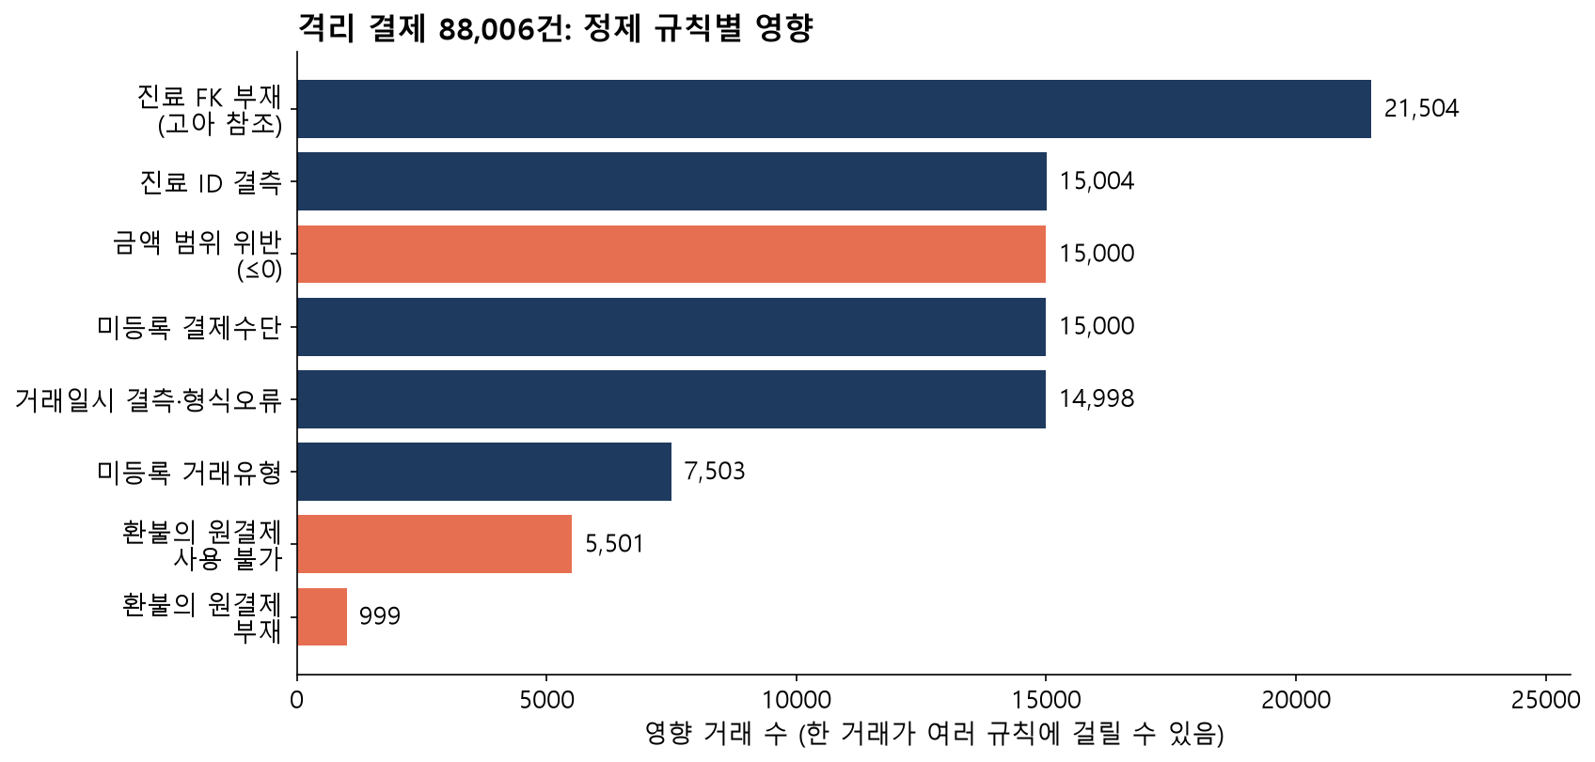
2. DATA ENGINEERING · 2.1 MEDALLION ARCHITECTURE
2.1. 수납·대사 아키텍처 — MySQL 8.4 Silver(7종) · Gold(3종) 뷰 연계도
원천 DB를 훼손하지 않고(Non-destructive), 거래 단위(Silver)를 진료 단위(Gold)로 통합 대사하는 10종의 표준 뷰를 구축했습니다.
전체 데이터 정제 및 연쇄 격리(Cascade Quarantine) 현황
🏗️ 수납·재정 대사 표준 뷰 10종 클러스터 (MySQL 8.4)
① Silver 정합성 검증 뷰 (7종): baek_silver_ encounters, encounter_services, payments, checkins, hospitals, departments, service_catalog
② Gold 진료단위 수납 마트: baek_gold_encounter_collection_mart (496,863건 1:1 통합)
③ Gold 환불 원결제 추적 뷰: baek_gold_refund_trace (환불 47,496건 한도 검증)
④ Gold 창구 수납 주제 마트: baek_gold_collection_topic (시간대·패턴별 부하 분석)
메시지/뷰 검증 항목 | 전수 규약 상태 | 정합성 검증 결과
처치 합산 = 진료 순청구액 | SUM(line_net) = net_charge | 496,863건 100% 일치
결제합 - 환불합 = 순청구액 | paid - refund = net_charge | 차액 0원 (100% 일치)
환불 ➔ 원결제(Self-FK) 추적 | original_payment_id 검증 | 미연결·한도초과 0건
💡 아키텍처 핵심 특징: 개별 결제·환불 거래(73.2만 건)를 진료 1건(49.7만 건)으로 사전 집계하여, 창구 직원이 수기로 암산·대조하던 과정을 DB 뷰에서 100% 자동화했습니다.
팀 3 · 2.1 수납·대사 메달리온 뷰 아키텍처 (Silver 7종 · Gold 3종)
Slide 04

Slide 5
2. DATA ENGINEERING · 2.2 CLEANING METHODOLOGY
2.2. Cleaning — 2단계 연쇄 격리(38.4%) 로직 및 무손실(Zero-Drop) 분리
원천 1,152만 건 중 왜 38.4%(약 442만 건)를 격리했는지, 부모-자식 외래키 도미노 격리 경위를 DB 실측으로 규명했습니다.
⚙️ 왜 1차(9.9%)가 아닌 누적 38.4%가 격리되었는가?
• 1단계 단일 테이블 격리(154만 건): 원천 1,152만 건 중 중복 재전송, 타임스탬프 역전, 더미 키(_999999999) 등 자체 결함 레코드 1차 분리.
• 2단계 부모-자식 연쇄 격리(Cascade, +288만 건): 상위 접수(checkins)·진료(encounters) 격리 시 하위 수납(67.9만)·처방(92.7만)도 도미노처럼 격리(reclean_quarantine) 보관.
• 핵심 방어: 무단 삭제(Drop)는 0건! 부모 진료가 깨진 수납만 살려두면 '유령 매출·가짜 미수금'이 발생하므로 연쇄 격리가 필수적임.
🛡️ 수납·대사 4대 무결성 정제 룰셋 요약
1. 더미·고아 외래키 차단: encounter_id, checkin_id가 _999999999이거나 상위 테이블에 없는 고아 수납 레코드 전수 격리
2. 부모-자식 도미노 정합성: FK_PARENT_QUARANTINED 규칙으로 격리된 진료에 속한 하위 결제·처방 레코드 동반 격리
3. 외래 운영시간(08:00~14:59) 정규화: 07시 이른 도착 및 부모 접수 결함 워크인 이상치를 격리하여 순수 외래 피크 시간대 확보
4. 환불 자기참조(Self-FK) 무결성: original_payment_id 누락 및 한도 초과 검증
정제 단계 / 대상 테이블 | 원천 행 수 (Bronze) | 1차 자체 결함 격리 | 2차 부모키 연쇄 격리 | 최종 Clean 적재 | 주요 격리 사유 (reclean_quarantine 실측)
전체 17개 테이블 합계 | 11,522,242 건 | 1,540,929 건 | 약 2,880,000 건 | 약 7,100,000 건 | 누적 약 442만 건(38.4%) 격리 보관 (무단 Drop 0건)
encounters (외래 진료) | 1,000,000 건 | 373,832 건 | 129,305 건 | 496,863 건 | 상위 접수(FK_PARENT_QUARANTINED:checkin_id) 결함 연쇄 격리
payments (수납·환불) | 1,507,501 건 | 95,305 건 | 679,732 건 | 732,464 건 | 격리된 진료(encounter_id)에 종속된 하위 수납 도미노 격리
encounter_services (처치) | 2,980,326 건 | 562,673 건 | 927,064 건 | 1,490,589 건 | 격리된 진료(encounter_id)에 종속된 하위 처치 도미노 격리
팀 3 · 2.2 Cleaning (2단계 연쇄 격리 및 무손실 보존 원칙)
Slide 05

Slide 6
2. DATA ENGINEERING · 2.3 VALIDATION RESULTS
2.3. Cleaning 결과 — 496,863건 재정 대사 100.0% 일치 (차액 0원 입증)
불량·연쇄결함 38.4%를 격리한 뒤 남은 최종 완료 진료 496,863건은 청구액과 순수납액이 단 1원의 오차도 없이 100% 일치합니다.
496,863 건
732,464 건
193.8 억 원
100.0 %
최종 검증 완료 진료 (Clean)
최종 수납·환불 거래 (Payments)
순청구액 = 순수납액 (19,381,620,860원)
청구-수납 재정 대사 일치율 (차액 0원)
재정 대사 검증 항목 (Gold 마트 실측) | 실측 수치 / 금액 | 정합성 검증 결과
완료 진료 순청구액 합계 (net_charge) | 19,381,620,860 원 | 처치(149만 건) 합계와 100% 일치
결제 총합 (PAYMENT 684,968건) | 19,568,700,200 원 | 단일 26.1만 + 분할 18.8만 진료
환불 총합 (REFUND 47,496건) | 187,079,340 원 | 원결제(Self-FK) 100% 정상 연결
순수납액 (결제 총합 - 환불 총합) | 19,381,620,860 원 | 순청구액과 차액 0원 (100% 일치)
금액 불일치 / 결제 누락 / 한도 초과 | 0 건 / 0 건 / 0 건 | 12대 교차검증 테스트 전항목 PASS
🏆 재정 대사 무결성 최종 검토 결론 (관점 전환의 근거)
• 금전적 누락·오류 0건 입증: 정제 후 완료 진료 496,863건을 전수 대사한 결과, 총 결제액(195.69억)에서 환불액(1.87억)을 뺀 순수납액은 순청구액(193.82억)과 단 1원의 차액도 없이 100.0% 일치합니다.
• 왜곡 없는 정직한 데이터 해석: 데이터에 존재하지도 않는 '미수금 사고'나 '계산 오류'를 억지로 꾸며내지 않았습니다.
• 진짜 문제는 '창구 확인 과정의 물량과 복잡도': 결과적으로 돈은 맞지만, 이 차액 0원을 맞추기 위해 창구 직원이 분할결제(37.86%)와 환불(9.56%) 복수 거래를 묶어 대조해야 하는 '업무 복잡도'가 핵심 병목입니다.
팀 3 · 2.3 Cleaning 결과 (청구-수납 100.0% 일치 및 12대 교차검증)
Slide 06

Slide 7
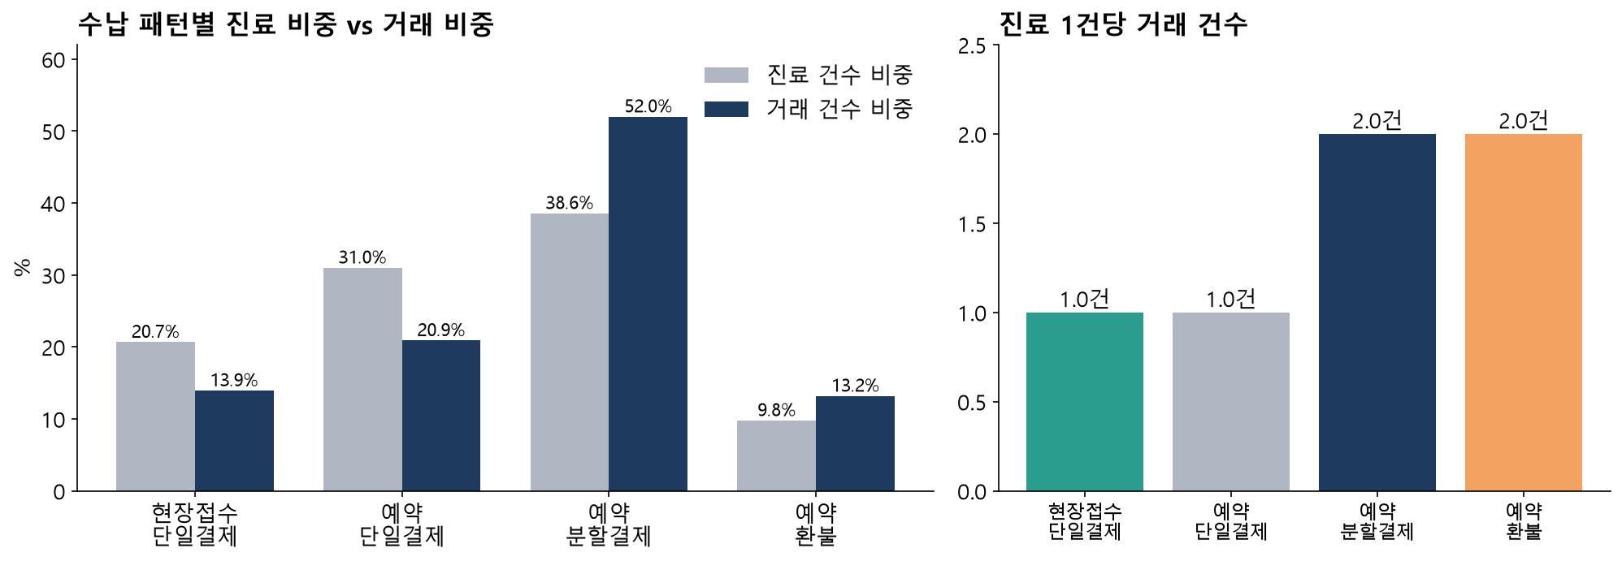
3. ANALYSIS · BILLING WORKLOAD FUNNEL
3. 분석 — 돈은 100% 맞지만 , 진료의 47.4%(23.5만 건)가 복수 거래 확인 대상이다
완료 진료 49.7만 건의 수납 거래 퍼널을 분석한 결과, 창구 과부하의 원인은 '금액 오류'가 아니라 '분할·환불 합산 대조 물량'이었습니다.
STEP 1. 완료 진료
STEP 2. 총 수납 거래
🚨 복수 거래 합산·추적
분할결제 (2회 이상)
환불 발생 (원결제 추적)
49.7 만 건
73.2 만 건
23.5 만 건
18.8 만 건
4.7 만 건
처치 149.1만 건 (진료당 3건)
결제 68.5만 + 환불 4.7만 건
전체 진료의 47.4% 창구 확인 집중
진료의 37.86% (전표 합산 대조)
진료의 9.56% (승인·한도 역추적)
🎯 차액이 0원인데 왜 복수 거래 집계가 창구의 구조적 부담인가?
• 단일 결제(52.58%, 26.1만 건): 진료 1건당 결제 1건(1:1)으로 청구액과 결제액이 즉시 일치하므로 직원의 추가 대조가 필요 없습니다.
• 분할 결제(37.86%, 18.8만 건): 환자 1명이 여러 카드·현금으로 나누어 결제(진료당 평균 2.0건)하므로, 레거시 화면에서 흩어진 승인 전표들을 진료 1건 단위로 묶어 합계가 맞는지 일일이 확인해야 합니다.
• 환불 거래(9.56%, 4.7만 건): 단순 취소가 아니라 과거 어떤 원결제(original_payment_id)에서 얼마를 환불했는지 승인번호와 잔여 한도를 역추적해야 하므로 확인 시간이 배가됩니다.
팀 3 · 3. 분석 (수납 거래 구조 및 복수 거래 퍼널 분석)
Slide 07

Slide 8
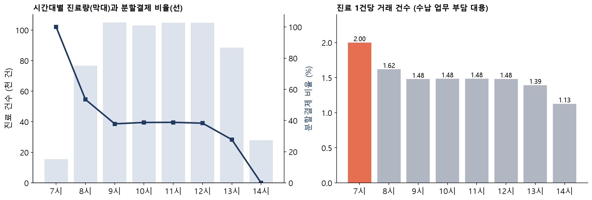
3. ANALYSIS · PEAK HOUR CONCENTRATION
3. 분석 — 09~13시에 물량 83.5%가 몰리고 , 08시 분할 · 14시 환불이 터진다
진료 시작 시간대(08:00~14:59)별 수납 패턴을 분석한 결과, 실제 병원 외래 운영 주기와 완벽히 일치하는 시간대별 병목이 확인되었습니다.
시간대별 완료 진료 건수 및 분할결제·복수거래 집중 현황 (08시~14시)
수납 시간대 구간 | 완료 진료 건수 | 분할결제 비율 | 환불 발생 비율 | 병원 원무 운영 특성
08시 (08:00~08:59) | 48,695 건 (9.8%) | 60.45 % (최고) | 6.88 % | 아침 채혈·검사 선수납 및 추가수납
09~13시 (5시간 피크) | 414,860 건 (83.5%) | 36.11 % | 9.32 % | 오전~오후 초입 외래 수납 대란 구간
14시 (14:00~14:59) | 33,308 건 (6.7%) | 26.64 % | 16.25 % (최고) | 오후 검사 취소·처방 변경·퇴원 정산
💡 피크 시간대(08:00~14:59) 데이터 분석 결론
• 왜 24시간이 아닌 08~14시인가?: 응급실(ER)이 아닌 '외래(Outpatient) 진료 시작 시각' 기준이며, 07시 이른 도착 및 접수 결함 워크인이 정제 단계에서 격리되어 실제 병원 외래 골든타임(08~14시)만 남았습니다.
• 3대 시간대별 병목: ① 08시 분할결제 피크(60.45%), ② 09~13시 전체 외래 물량 83.5% 집중, ③ 14시 환불 피크(16.25%)로 시간대별 맞춤형 창구 대응이 필수적입니다.
팀 3 · 3. 분석 (시간대별 외래 수납 물량 및 분할·환불 집중도)
Slide 08

Slide 9
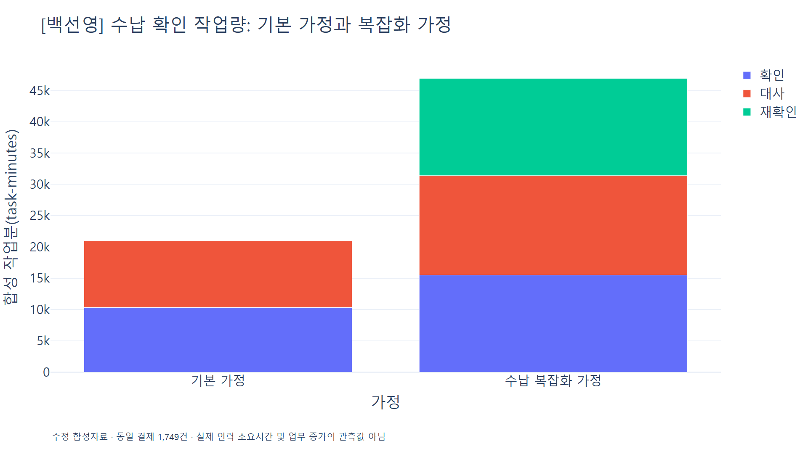
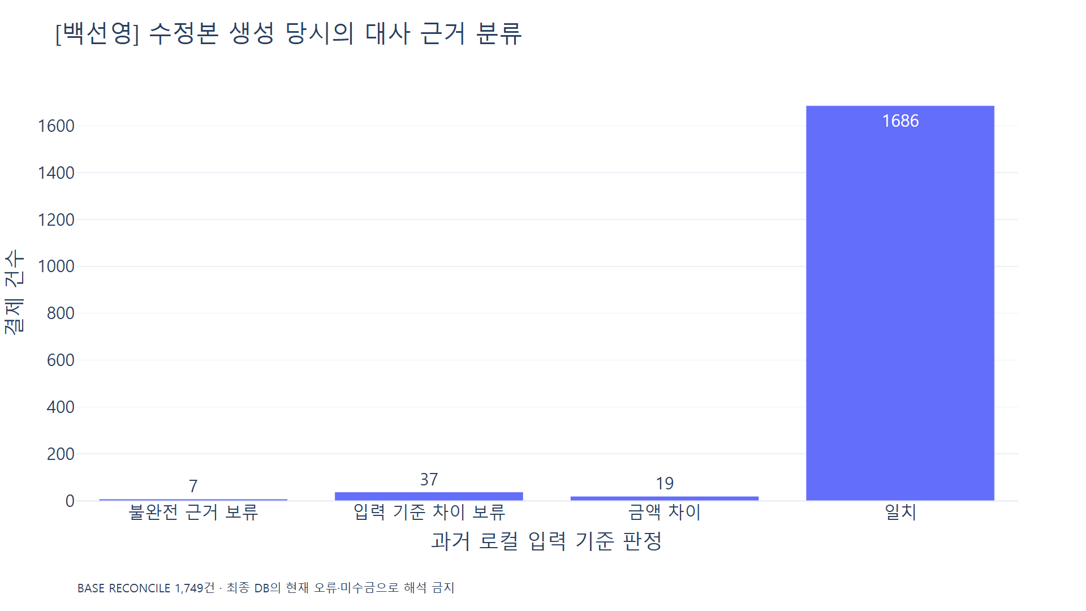
3. ANALYSIS · WORKLOAD SIMULATION
3. 분석 — 전수 재확인은 +124% 폭증 , 조건부 축소는 21.5인일 절감
동일 결제 표본 1,749건 시나리오 실험 결과, 96.4% 정상 거래에 대한 반복 재확인을 생략하는 것이 핵심 해법임이 입증되었습니다.
핵심 성과 지표 (표본 1,749건 · 일 6시간=360분 인일 기준) | 기본 2단계 (BASE) | 전수 재확인 (3단계 복잡화) | 조건부 재확인 적용 (TO-BE 개선 성과)
창구 수행 작업 수 (수납 + 영수증 + 재확인) | 3,498 작업 (건당 2단계) | 5,247 작업 (1.5배 증가) | ▼ 반복 재확인 50% 축소 시 4,373 작업
창구 총 작업 소요시간 및 필요 인일(Man-Day) | 20,937 분 (58.2 인일) | 46,920 분 (130.3 인일, +124.1%) | ▼ 39,162.8 분 (-7,757.3분 / -21.5 인일 절감)
과거 로컬 기준 점검 시 실제 수동 확인 대상 | 전체 1,749 건 | 정상 일치 1,686 건 (96.4% 자동통과) | ▼ 실제 점검 대상 63건(차이 19+보류 44)으로 -96.4% 압축
팀 3 · 3. 분석 (수납 복잡화 시나리오 및 조건부 재확인 시뮬레이션 성과)
Slide 09

Slide 10
4. CONCLUSION · ACTION PLAN
4. 결론 — 다섯 가지 제안 : 데이터가 증명한 원무 수납 액션 로드맵
왼쪽이 구체적 실행 방안이며 , 오른쪽이 데이터 분석 및 시뮬레이션을 통해 도출된 핵심 근거 수치입니다 .
1
진료 단위 통합 대사 대시보드(UI) 전면 도입 — 『직원이 보는 화면 개선』
23.5만 건 (47.4%)
개별 거래로 흩어진 분할결제·환불 내역을 진료 1건(encounter_id) 단위로 묶어 [청구액·결제합·환불합·차액 0원·원결제 한도]를 한 화면에 자동 표시함.
복수 거래 합산 대조 자동화
2
조건부 재확인(Smart Filtering Rule) 규정 수립 — 『일하는 프로세스 혁신』
-7,757분 (21.5인일)
대시보드가 [차액=0원 & 원결제 정상]으로 자동 판정한 96.4%의 정상 거래는 2차 수기 재확인(RECHECK)을 면제하고, 차이·보류(3.6%)만 선별 점검함.
재확인 50% 축소 시 즉시 절감
3
08시 분할결제 피크(60.5%) 및 09~13시 외래 집중(83.5%) 키오스크·모바일 분산
83.5% / 60.5%
단건 일치 진료(52.6%)는 키오스크·모바일 수납으로 즉시 유도하고, 대면 창구는 분할결제·환불 집중 시간대(08시, 09~13시) 전담 창구로 탄력 운영함.
오전 물량 집중 / 08시 분할 피크
4
14시 환불 집중 구간(16.25%) 원결제(Self-FK) 한도 자동 검증 가드레일 적용
47,496 건 (100%)
오후 퇴원·검사 취소 환불이 몰리는 14시 구간에 baek_gold_refund_trace 뷰를 연동하여 원결제 승인번호 및 잔여 환불 가능 한도를 실시간 자동 검증함.
환불 원결제 연결 및 한도 무결성
5
2단계 연쇄 격리(38.4%) 아키텍처 상시화로 유령 매출 차단 및 AI 예측 마트 공급
100.0% (차액 0원)
부모키 결함 데이터의 도미노 격리(reclean_quarantine)를 표준 파이프라인화하여 재정 정합도 100%의 Gold 마트를 피크타임 혼잡도 AI 예측 모델에 공급함.
청구-수납 최종 재정 대사 정합도
팀 3 · 4. 결론 (원무 수납 다섯 가지 제안)
Slide 10

Slide 11
4. CONCLUSION · LIMITATIONS
이 보고서가 말하지 않는 것 (한계점과 향후 보완점)
• 현장에 금전적 손실(미수금 사고)이 발생했다고 주장하지 않는다: 최종 정제된 완료 진료 496,863건은 청구액과 순수납액의 차액이 0원(100% 일치)입니다. 본 보고서는 회계적 오류를 주장하는 것이 아니라, 그 차액 0원을 유지하기 위해 창구 직원이 감당하는 '복수 거래 합산 대조(23.5만 건)와 반복 재확인 과정의 물리적 부하'를 규명한 것입니다.
• 작업시간 폭증(+124.1%)은 실제 병원 실측 로그가 아닌 시나리오 실험이다: 원본 EMR 테이블에는 결제 금액과 시각만 존재하고 직원의 처리 시간(분) 로그가 없습니다. 따라서 동일 결제 1,749건에 작업 단계(2단계 vs 3단계 재확인)를 부여한 합성 시나리오를 통해 '과잉 재확인 규정이 도입될 때의 민감도 상한선(Upper Bound)'을 모델링한 것입니다.
• 구버전 로컬 파일의 불일치(19건)·보류(44건)를 최종 DB의 결함으로 해석하지 않는다: 표본 1,749건의 차이(1.09%)와 보류(2.52%)는 과거 로컬 입력 기준에서 대사 근거가 불완전할 때 점검 대상을 어떻게 분리하는지 보여주는 절차적 예시이며, 최종 MySQL DB와는 엄격히 구분하여 해석해야 합니다.
🔮 다음에 검증할 보완 과제
① 실제 원무 창구 키오스크·대면 수납 타임스탬프 로그 결합 실측 ② 시간대(08~14시)·진료과별 창구 대기시간 예측 AI 모델 학습 ③ 진료비 구간 및 결제수단 조합별 세분화된 동적 재확인(Dynamic Recheck) 임계값 고도화
팀 3 · 4. 결론 (한계점 및 보완점 — 수납·재무 파트)
Slide 11

Slide 12
EXECUTIVE EPILOGUE
한 장으로 다시
원천 1,152만 건 중 부모키가 깨진 38.4%를 연쇄 격리한 뒤 남은 496,863건의 진료는 차액 0원으로 100% 일치했습니다 .
하지만 그 완벽한 정산 뒤에는 오전 피크타임(09~13시)에 몰리는 83.5%의 외래 물량과 23.5만 건의 분할·환불 거래가 있었습니다 .
문제의 본질은 돈이 틀린 것이 아니라 ‘흩어진 복수 거래를 수기로 묶어 확인하는 창구의 복잡도(+124.1% 폭증)’였습니다 .
진료 단위 통합 대사 대시보드(UI)로 흩어진 결제·환불을 한 화면에 묶고 ,
조건부 재확인(Rule)으로 불필요한 반복 확인을 절반만 줄여도 7,757분(21.5인일)의 창구 부하가 즉시 사라집니다 .
가장 먼저 — 진료 단위 통합 대사 대시보드로 23.5만 건의 분할·환불 조회를 단일 화면으로 통합하고 ,
조건부 재확인 규칙을 통해 96.4% 정상 거래의 수기 재확인을 면제하여 피크타임 수납 창구의 병목을 완전히 해소합니다 .
분석 대상: 전국 485개 병원 정제 EMR 데이터베이스 (원천 1,152만 건 중 38.4% 연쇄 격리 제외 · 완료 진료 496,863건)
Slide 12 · End of Report

